Slide 1
Aula 8: Excel (parte 4)
Prof. Sérgio Montazzolli Silva
smsilva@uel.br

Slide 2
Nesta aula
Fórmulas (inicio)

Slide 3
Contas
Podemos utilizar uma calculadora para resolver contas matemáticas. Por exemplo:
Adicionar 10
Adicionar 5
Subtrair 3
Dividir por 7
Multiplicar por 20
Esta sequência de comandos, quando aplicado em uma calculadora, realiza a conta:
$$\left(\frac{10+5−3}{7}\right)20$$

Slide 4
Contas
No Excel também é possível resolver contas de maneira simples
Para somar dois números, digamos 23 e 3, clique em um célula qualquer e digite:
=23+3 (lembre-se do símbolo de igual na frente)
Note que aparecerá 26
O Excel entende a expressão digitada e a resolve

Slide 5
Contas
Além da soma, dada pelo símbolo +, temos:
- (subtração)
* (multiplicação)
/ (divisão)
Se quisermos somar 10 números, basta digitar na célula:
= 2 + 43 + 122 + 4 + 50 + 293 + 39 + 32 + 70 + 1
...que o Excel resolve para você

Slide 6
Contas
Lembre-se que na matemática, as operações de multiplicação (*) e divisão (/) tem precedência sobre as adição (+) e a subtração (-)
Por exemplo:
8+1*5 = ??
12/4 + 2 = ??
É necessário utilizar parênteses nas expressões para evitar problemas:
(8+1)*5 = ??
12/(4+2) = ??
O parênteses informa que tudo que está dentro dele deve ser resolvido antes de continuar a operação seguinte

Slide 7
Exercícios rápido
No Excel, usando apenas uma célula, crie uma fórmula que some todos os valores abaixo e multiplique por 10:
54
23
12
245
43
81
72
22

Slide 8
Fórmulas
Contas podem ou não conter números, por exemplo:
Neste caso, $a,b,c,x$ e $y$ são chamadas variáveis ou incógnitas
Elas podem representar qualquer número
$$a+b+c−2x+\frac{y}{2}$$

Slide 9
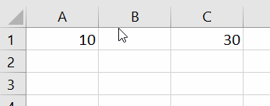
Fórmulas
No Excel também podemos trabalhar com variáveis, desde que ela represente o endereço de uma célula
Por exemplo:

Slide 10
Fórmulas
Supondo a seguinte planilha:
Queremos calcular quantos habitantes existem para cada hospital
Porém, não existe “auto divisão”
...então, como podemos fazer isso?

Slide 11
Fórmulas
Através da entrada manual de uma fórmula:
ENTER

Slide 12
Exercício rápido
Com base na população de uma cidade, e da sua população somada a região metropolitana...
...crie uma fórmula em cada célula da coluna D que calcule o tamanho da região metropolitana

Slide 13
Fórmulas
Para células adjacentes não é necessário escrever novamente a fórmula, basta arrastar com o Autopreenchimento!

Slide 14
Autopreenchimento
Autopreenchimento em fórmulas:
Se arrastarmos horizontalmente para a direita, ele adiciona +1 a todas as colunas
Se arrastarmos verticalmente para baixo, ele adiciona +1 a todas as linhas
Por exemplo: dado a fórmula “=A1+B2”
Arrastando para a direita, na próxima célula ela será “=B1+C2”
E arrastando para baixo, na próxima célula ela será “=A2+B3”

Slide 15
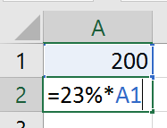
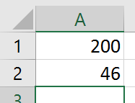
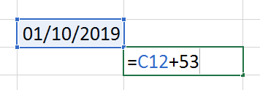
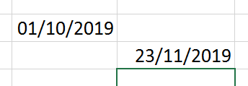
Fórmulas
Podemos utilizar fórmulas para trabalhar com qualquer tipo de dado
Por exemplo:
Na célula A2, calcular 23% da célula A1:
= 23% * A1
Na célula D13, somar 53 dias a data da célula C12:
= C12 + 53

Slide 16
Exercício rápido
Novamente calcule o número de habitantes das regiões metropolitanas fazendo apenas uma fórmula na célula D3 e arrastando para baixo até a célula D7

